Slide 1
Container Technology Docker

Slide 2
Agenda
Introduction to Containers
  What is a Container?
  Examples of Use
  Chances and Challenges
Techlab

Slide 3
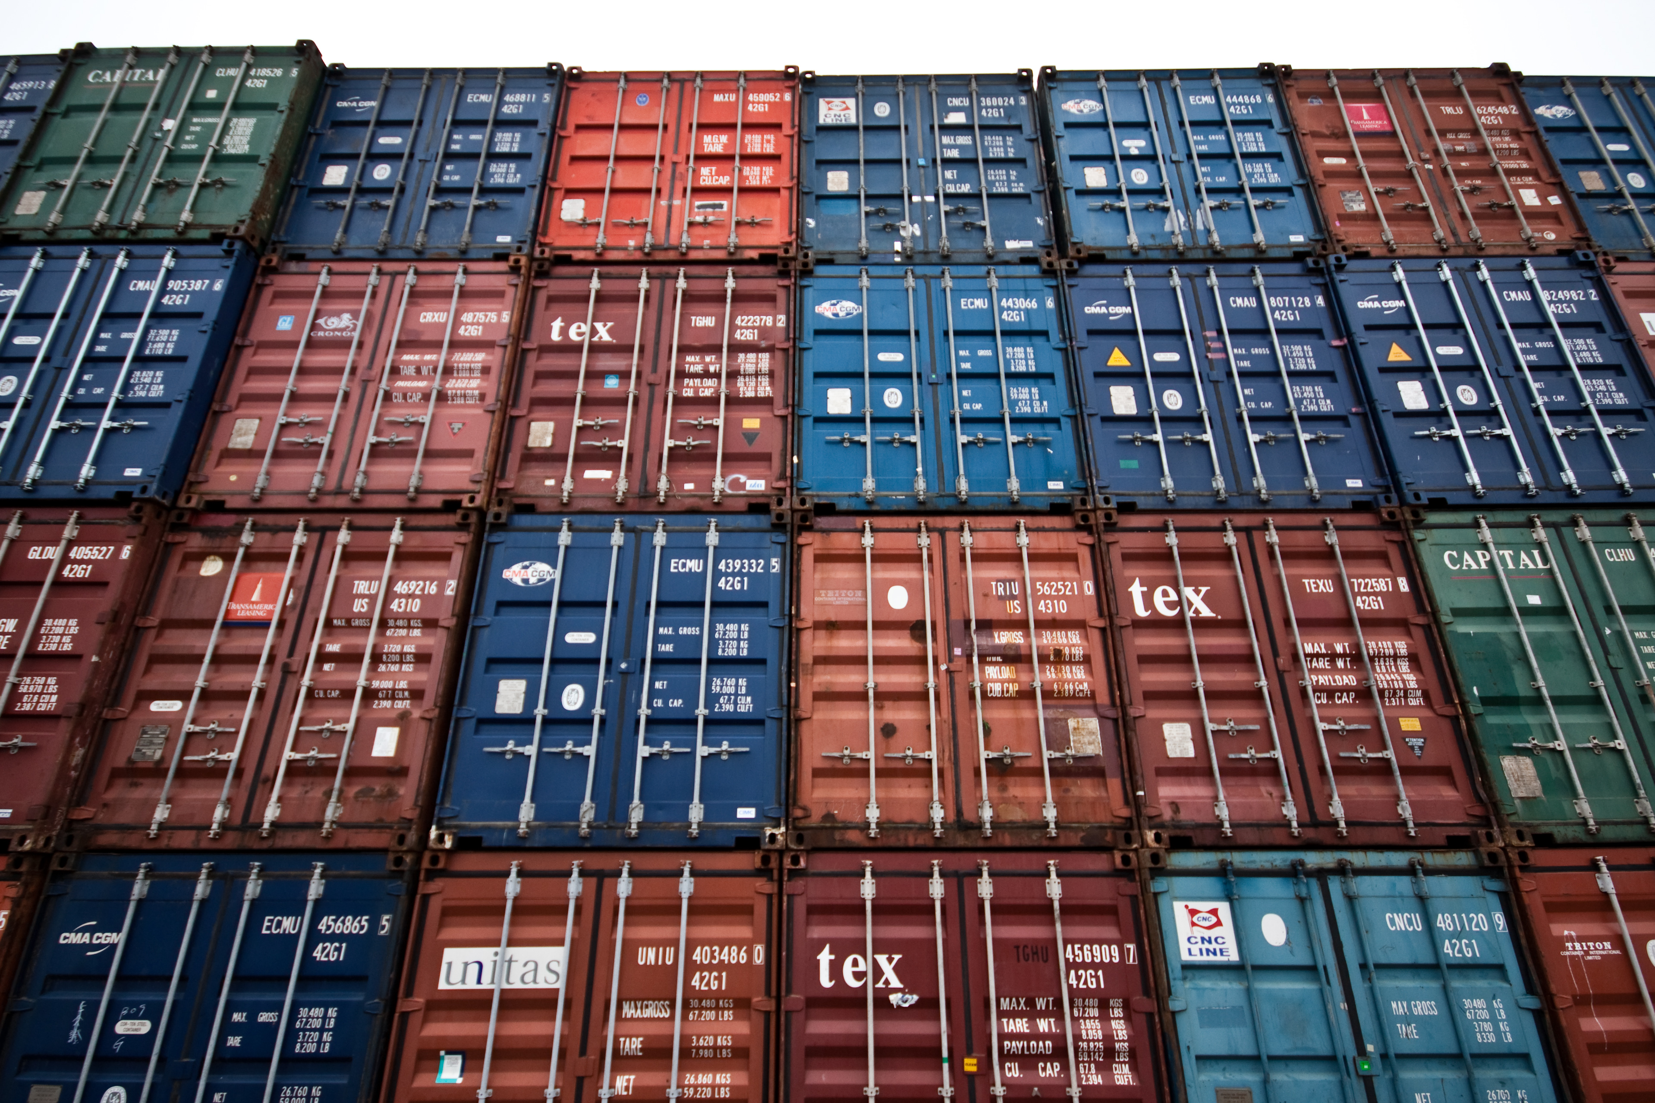
©Håkan Dahlström
Source: https://www.flickr.com/photos/dahlstroms/3144199355
Notes:
Wer hat bereits Container eingesetzt ?
Wer setzt heute bereits Container produktiv ein ?

Slide 4

Developments in IT
1995
Notes:
Früher Applikationen als sogenannte Monolithen
Ein Client
Eine Betriebsplattform
Eine Datenbank
Heute:
X Clients
X Applikationen und Services → Microservice Architektur
Unterschiedliche Datenbanken

Slide 5


Developments in IT
1995
today
Notes:
Früher Applikationen als sogenannte Monolithen
Ein Client
Eine Betriebsplattform
Eine Datenbank
Heute:
X Clients
X Applikationen und Services → Microservice Architektur
Unterschiedliche Datenbanken

Slide 6
Plethora of Combinations
Website
Java
Queue
Front-
end
.NET
DB
Batch
Large number of services
Interactions between services
Large number of environments
Fast and easy migration
Local
Dev
Prod
Pre Prod
Prod
UAT
Prod
Notes:
Die grosse Anzahl an Applikationen und Anwendungen bewirkt eine enorme Anzahl an Umgebungen.
Alle Technologien benötigen unterschiedliche Software Versionen
Die Applikationen sind integriert und kommunizieren miteinander

Slide 7
Matrix from Hell
Website | ? | ? | ? | ? | ? | ? | ?
Frontend | ? | ? | ? | ? | ? | ? | ?
Web-Service | ? | ? | ? | ? | ? | ? | ?
Database | ? | ? | ? | ? | ? | ? | ?
Queue | ? | ? | ? | ? | ? | ? | ?
Application | ? | ? | ? | ? | ? | ? | ?
 | Dev PC | Dev | Test | Prod | Cloud | Customer server | ...
Notes:
Das führt zur „Matrix from Hell“
Matrix erklären:
Jedes dieser Fragezeichen entspricht einer einzigartigen Ausprägung der entsprechenden Umgebung.
Unterschiedliche Umgebung → Konfiguration, Inhalte, Deployment, Monitoring, Starten und Stoppen der Dienste

Slide 8
Goods Traffic before 1960
Notes:
Stellen Sie sich das mit einer VM vor.
Im besten Fall 30 sec. bspw. OpenStack. Allerdings ist der Overhead rings um eine VM enorm gross

Slide 9
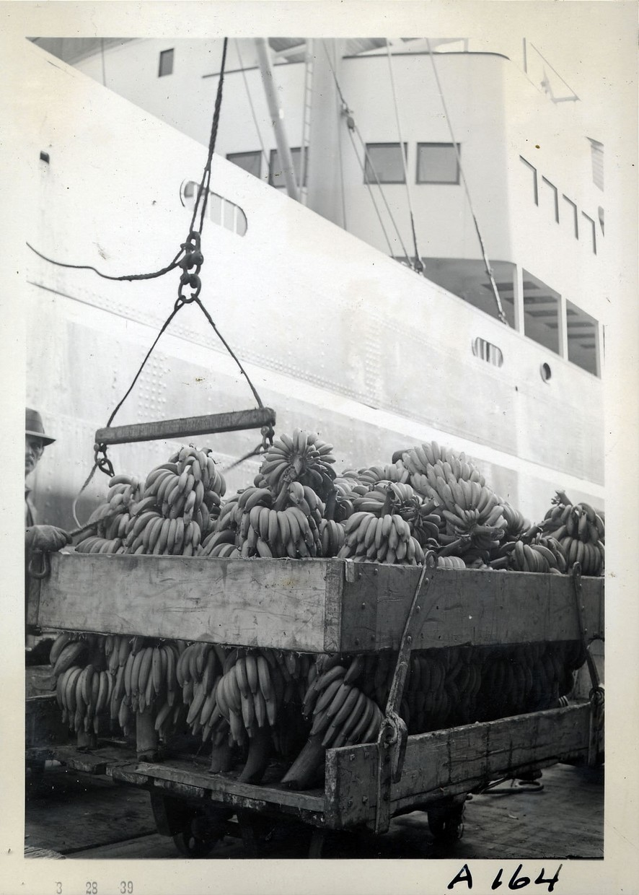
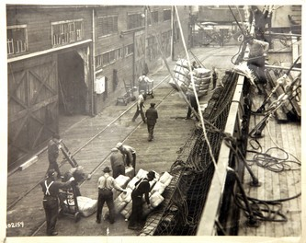
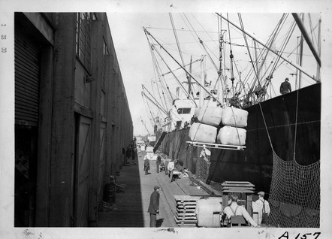
Notes:
Transport der Güter wurde individuell gemacht.
So mussten die Transportfahrzeuge entsprechend dem zu transportierenden Gütern ausgerüstet sein.

Slide 10








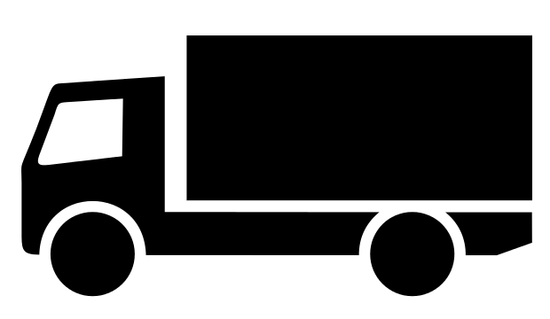
Plethora of Combinations
Large number of goods
Interaction between goods
Large number of routes
Fast and smooth transport
Notes:
Das wiederum gibt eine sehr grosse Anzahl an Möglichkeiten wie Güter transportiert werden.
Die Güter können sich gegenseitig beeinflussen. Bananen und Äpfel

Slide 11
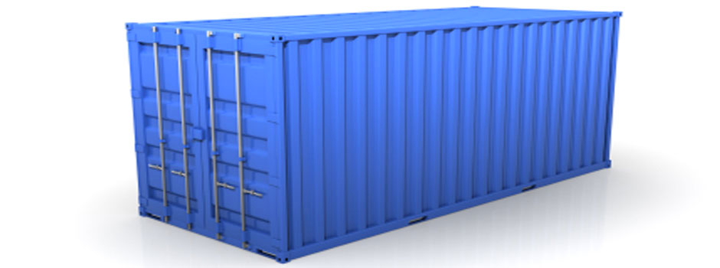
Solution
Large number of goods
Interaction between goods
Large number of routes
Fast and smooth transport
Notes:
Das wiederum gibt eine sehr grosse Anzahl an Möglichkeiten wie Güter transportiert werden.
Die Güter können sich gegenseitig beeinflussen. Bananen und Äpfel

Slide 12
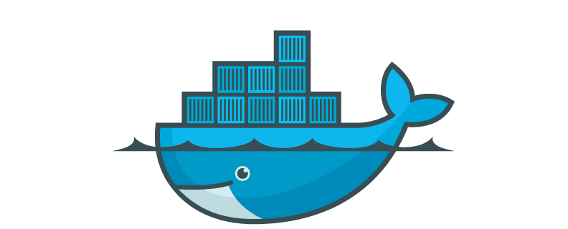
Applications in Containers
Website
Java
Queue
Front-
end
.NET
DB
Batch
Large number of services
Interactions between services
Large number of environments
Fast and easy migration
Local
Dev
Prod
Pre Prod
Prod
UAT
Prod
Notes:
Ein ähnliches Konzept kann für Software angewendet werden.
Aus Betriebssicht wird ein Service betrieben, der gegen eine entsprechende Schnittstelle/ Spezifikation implementiert wurde.
Der Inhalt ist irrelevant aus Betriebssicht.
Standardisierung bei der Entwicklung, Betrieb, Deployment...

Slide 13

Matrix Reloaded
Website
Frontend
Web-Service
Database
Queue
Application
 | Dev PC | Dev | Test | Prod | Cloud | Customer Server | ...

Slide 14
Purpose
Standardized mechanism for building, deploying and operating applications
Isolation of applications
Clear definition of interfaces between application and platform
Potential to unifiy workflows
Dev and test environments analog to production

Slide 15
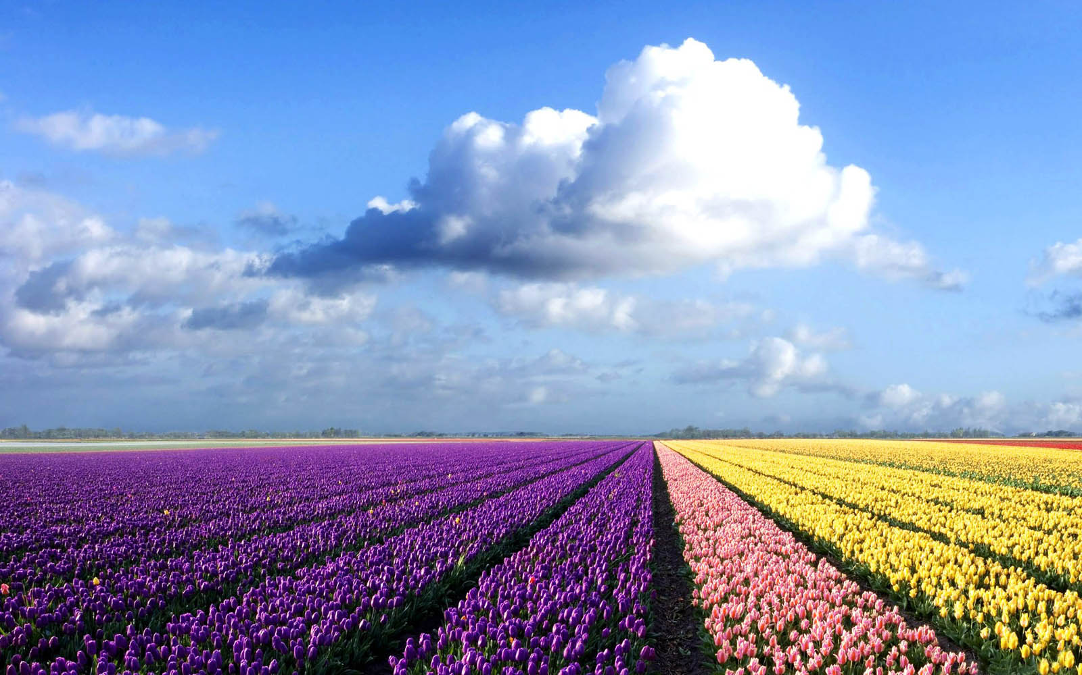

Slide 16
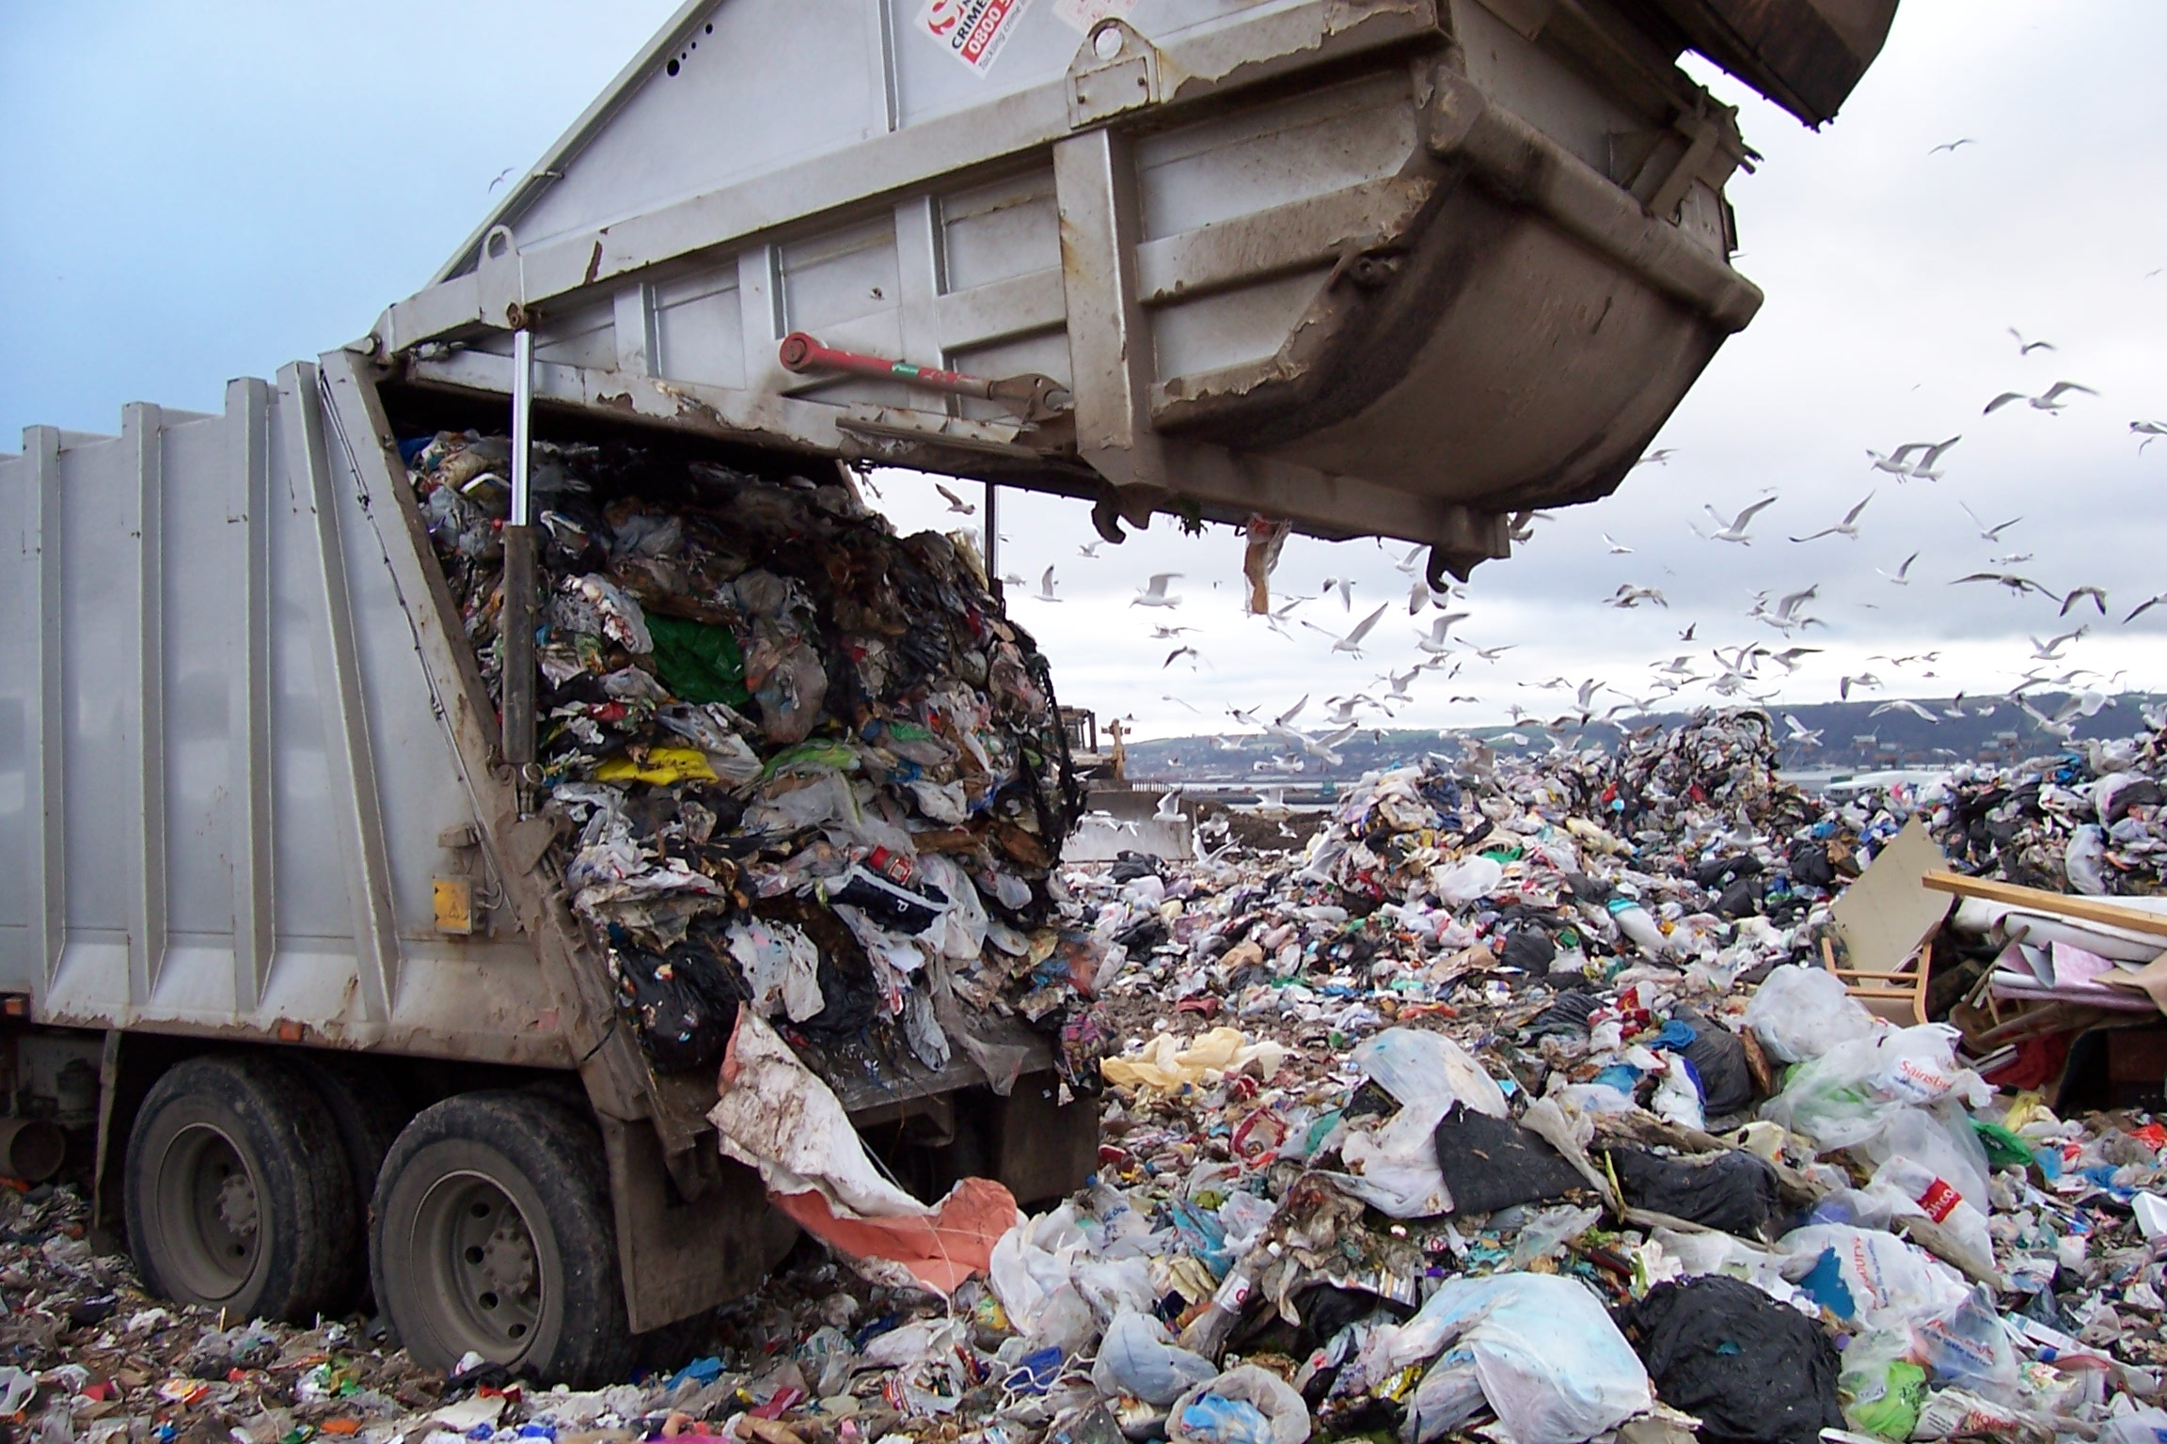

Slide 17
Hello World Docker Example
docker run fedora-minimal /bin/echo "Hello world"

Slide 18
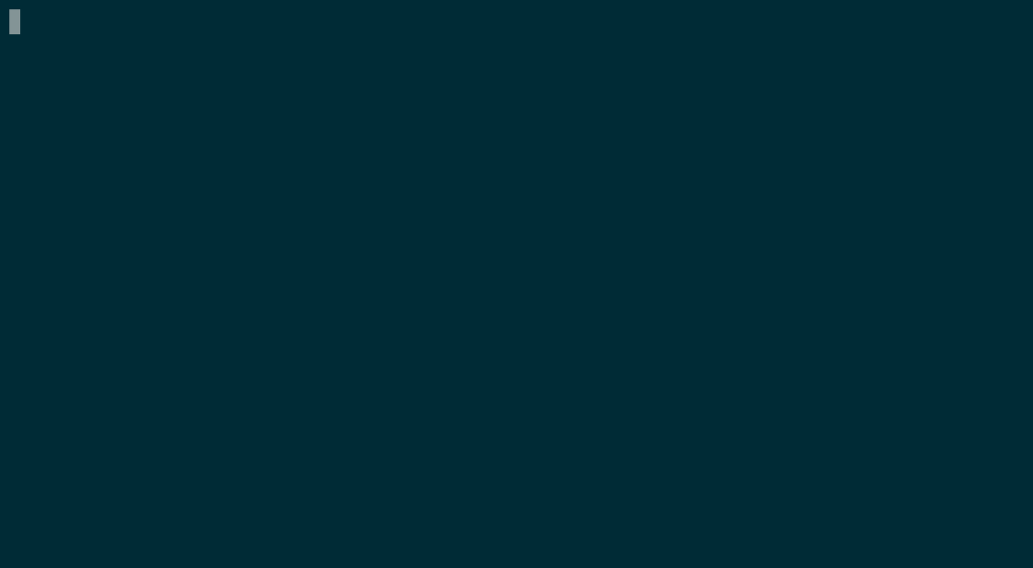

Slide 19
What happend in the background?
Container start
Allocation of filesystem
Mount of a read/write filesystem layer
Attachment of networking layer
Execution of `echo` command
Output to my console
Container stop

Slide 20
<1s
Notes:
Stellen Sie sich das mit einer VM vor.
Im besten Fall 30 sec. bspw. OpenStack. Allerdings ist der Overhead rings um eine VM enorm gross

Slide 21
What is a Container?

Slide 22
Nothing new!
LXC, VServer, Free BSD Jails, Google...
Notes:
Container sind nichts Neues
Die Technologie dafür gibt es bereits sehr lange.
Neu sind die Tools und das Ökosystem um Container
Zitat Google:
Everything at Google runs in a Container
2 Mia Container / Woche

Slide 23
Virtualiziation vs. Containerization
app
app
lib
lib
app
app
os
os
lib
lib
Hypervisor
os
os
Hardware
Hardware
Notes:
Redundanzen: Guest Kernel, Basis OS
Applikation eng mit VM verknüpft
Starke Isolation unter den Guests
Vms sind in der klassischen Welt Pets die man hegt und pflegt. Lifecycle mit Upatest, Configmgmt, wiederverwendung usw.

Slide 24
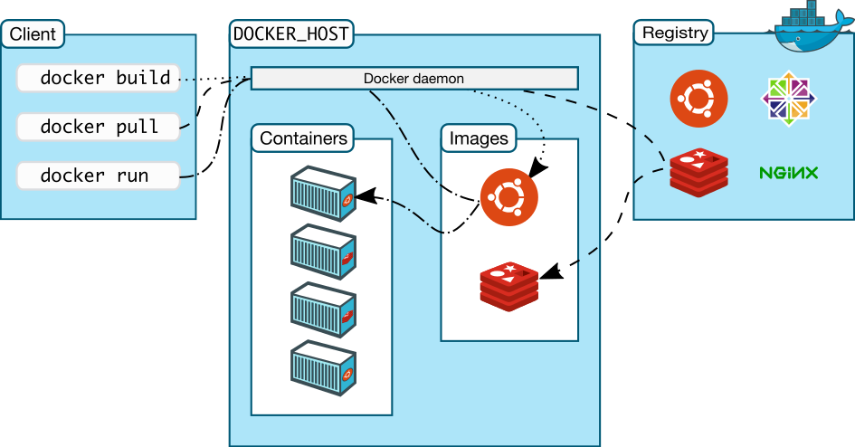
Docker Architecture
Notes:
Docker basiert auf einer Client Server Architektur
Client dient als Interface
Docker Deamon ist für das Builden, Betreiben und Verteilen der Container und Images zuständig.
drei Hauptbegriffe:
Images: Containerifizierte Applikation
Container: laufende Instanz eines Images
Registry: Repository für images
Dockerhub (öffentlich)
Private Repositories (bspw. Nexus, Artifactory)

Slide 25
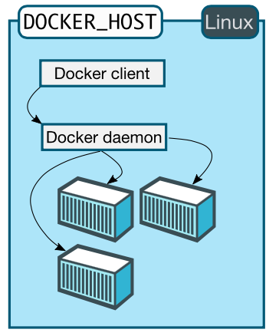
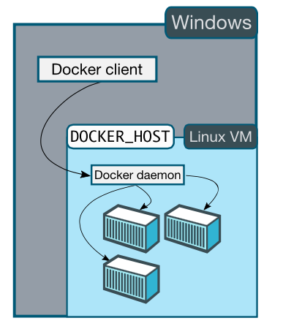
Docker Architecture on Windows
Notes:
Docker basiert auf einer Client Server Architektur
Client dient als Interface
Docker Deamon ist für das Builden, Betreiben und Verteilen der Container und Images zuständig.
drei Hauptbegriffe:
Images: Containerifizierte Applikation
Container: laufende Instanz eines Images
Registry: Repository für images
Dockerhub (öffentlich)
Private Repositories (bspw. Nexus, Artifactory)

Slide 26
Docker Hub
Public registry
Lots of (official) container images
Build platform for your own images
Auto build and integration into GitHub
...

Slide 27
Behind the scenes
Docker is implemented in GO
Namespaces (visibility)
Control Groups (resources)
Union File System
Notes:
namespaces = limits what you can see (and therefore use)
Cgroups = limits how much you can use

Slide 28
Runtime FS
read-write
application.war + config
Wildfly
Dockerfile
read-only
Java
Ubuntu
Guest Kernel
Notes:
Hierarchische Struktur gegliedert in Layers
Definiert via „Template“ bzw. Dockerfile
Template ist Klasse, die instanziert wird
Einzelne FS-Layer read-only (UnionFS)

Slide 29
Container Concepts
Containers are immutable
Update a container by replacing it
  applies to applications and system patches
No local filesystem for data
Persistent storage
Notes:
Im Unterschied zu einer virtuellen Maschine sind Container Immutable.
Kein Yum Update im Container, Container werden stets nach Rezept gebuildet.
System patches wie auch Applikationsupdates → Container austauschen
Daten (Datenbank Files, Uploads, Logfiles...) müssen in persistente Storage abgelegt werden.

Slide 30
Dockerfile (1)
FROM centos7
MAINTAINER Thomas Philipona <philipona@puzzle.ch>
EXPOSE 8080
# Install Java
RUN INSTALL_PKGS="tar unzip bc which lsof java-1.8.0-openjdk java-1.8.0-openjdk-devel" && \
yum install -y $INSTALL_PKGS && \
yum clean all -y
Notes:
FROM: definiert das Baseimage
EXPOSE: gibt an über welchen Port der Service zur Verfügung steht
RUN Befehle ausführen
Eine Zeile im Dockerfile ist wie ein Commit auf das Filesystem

Slide 31
Dockerfile (2)
...
USER 1001
# Add application source to image
ADD . /opt/app-root/src/
# build application and copy to correct location
RUN sh /opt/app-root/src/gradlew build && \
cp -a /opt/app-root/src/build/libs/springboots2idemo*.jar \
/opt/app-root/application.jar
Notes:
USER: unter welchem User innerhalb des Containers dann die Applikation läuft
ADD aus dem DockerContext Files ins image hängen

Slide 32
Dockerfile (3)
...
CMD ["java", "-Xmx64m", "-Xss1024k", "-jar",
"/opt/app-root/application.jar"]
Notes:
CMD gibt den Befehl an der ausgeführt wird wenn der Container gestartet wird.

Slide 33
Dockerfile Best Practices (1/2)
Containers should be stateless, state should only exist in mounted volumes
One process per container
Keep number of layers small
Use a .dockerignore file
Log to stdout → let platform handle aggregation and rotation

Slide 34
Dockerfile Best Practices (2/2)
Only use trusted base images
Automatic rebuild → security patches
Sort multiline arguments:
RUN apt-get update && apt-get install -y \
bzr \
cvs \
git \
mercurial \
subversion

Slide 35
Examples of Use
Notes:
Anhand von Anwendungsbeispielen, will ich aufzeigen wie wir Container verwenden

Slide 36
LaTex Rendering
Installation of a LaTex rendering infrastructure can be a pain (depending on OS)...
Put it into a container!
Standardization, traceability, installation documentation, fast
docker run pdflatex -output-directory output /input.tex
Notes:
Frage: Wer sich während seines Studiums bswp. Mit der Installation von LaTex herumgeschlagen?
Installation auf unterschiedlichen OS anstrengend und unterschiedlich

Slide 37
Build infrastructure
Java, JavaScript, Ruby on Rails, Node, ...
Build tools in different versions for varying projects have to be installed...
Put it in a container (-:
Define the exact development environment for each application.
Reusable, fast, isolated.

Slide 38
Java EE application with WildFly
Add your .war file and configuration into the image and let's go!
FROM jboss/wildfly
ADD app-web.war /opt/jboss/wildfly/standalone/deployments/
ADD standalone.xml /opt/jboss/wildfly/standalone/configuration/
Notes:
Sehr einfach und schnell
Anwendungsfall: Integrationtesting

Slide 39
And so on...
Notes:
Und vieles mehr…
Apache, nginx, WAF, Datenbanken, Applikationen von Kunden

Slide 40
Chances and Challenges

Slide 41
Advantages
Lightweight and fast
Standardized
Easy to use and extend
Large community
Lots of available images
"Works on my machine" was yesterday

Slide 42
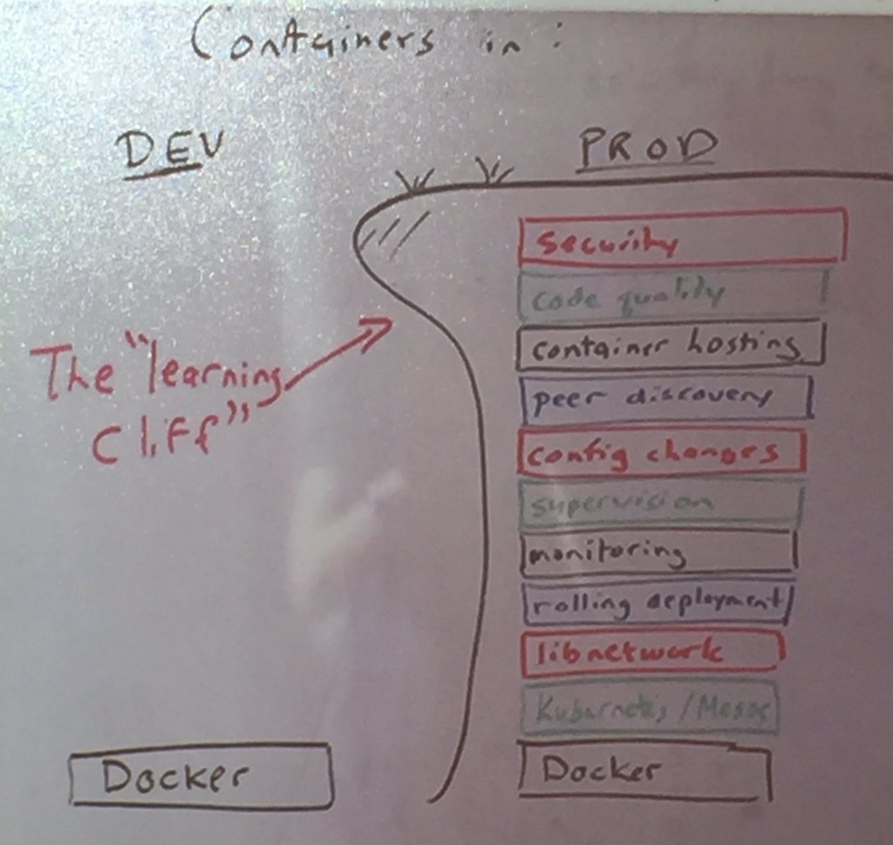
Notes:
Docker als Technologie wird vorallem von Entwicklern vorangetrieben.
Wichtig jedoch sind etliche Aspekte die erst in Prod relevant werden.

Slide 43
Challenges: Security
"Over 30% of Official Images in Docker Hub Contain High Priority Security Vulnerabilities":
ShellShock (Bash)
Heartbleed (OpenSSL)
Poodle (OpenSSL)
...
Source: http://www.banyanops.com/blog/analyzing-docker-hub/
May 2015: Jayanth Gummaraju, Tarun Desikan and Yoshio Turner
Notes:
Möglicher Lösungsansatz ist die Dockerimage Zertifizierung
Red Hat Container Certification
Nachvollziebarkeit, was in einem Container ist.
https://connect.redhat.com/zones/containers/why-certify-containers
https://www.redhat.com/en/about/press-releases/red-hat-announces-certification-for-containerized-applications-extends-customer-confidence-and-trust-to-the-cloud

Slide 44
Challenges: Security
Treat processes as if they were running on the host
Do not let processes run as root
Only open necessary ports
Quellen: https://opensource.com/business/14/7/docker-security-selinux
http://www.pro-linux.de/news/1/22315/docker-erh%C3%B6ht-die-sicherheit.html

Slide 45
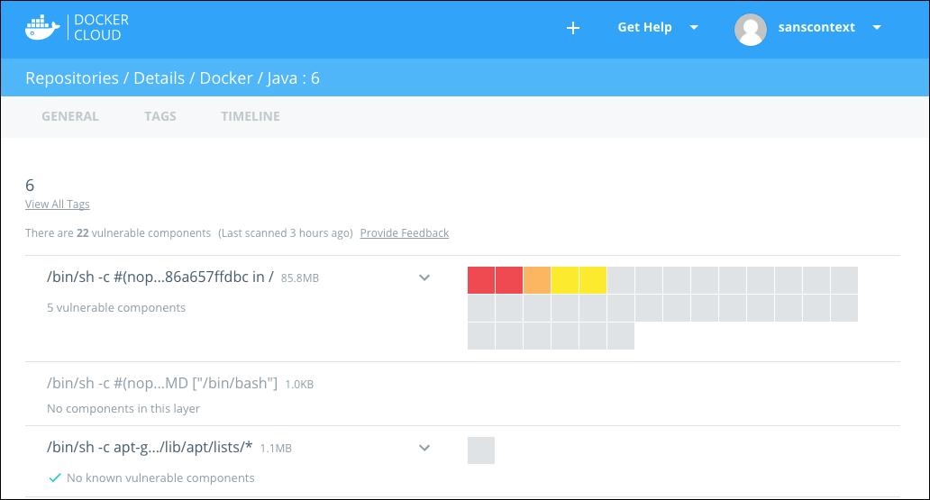
Docker Security Scanning

Slide 46
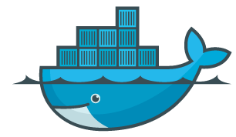
Challenges: Operations
Storage
Lifecycle
Containers & Infrastructure
Backup
Monitoring
Network
Log Server
Databases
Mail Server
Jenkins
Notes:
Etliche Aspekte die beachtet werden müssen.
Lifecycle Management von Containern und Infrastruktur
Rollout Deployment Prozess
Integration in bestehende Infrastruktur (Monitoring, Loging, Netzwerk, Backup)
Storage
Docker bietet keine zusätzliche Sicherheit
Dockersupport für Windows in Arbeit

Slide 47
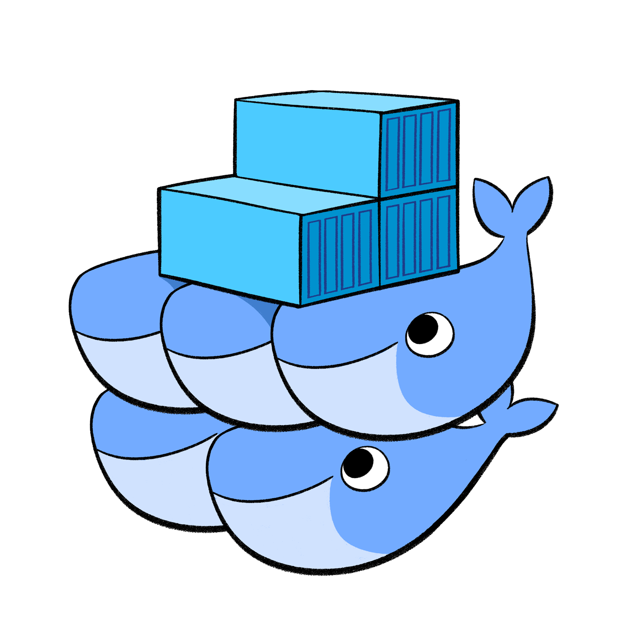
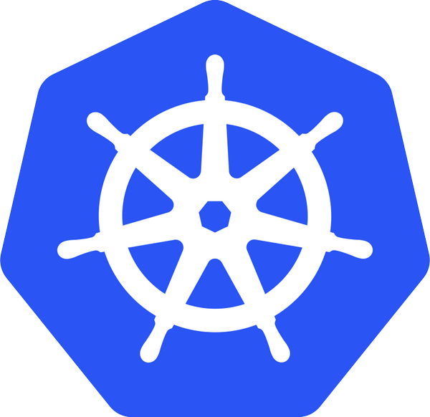



Deployment and Orchestration
Notes:
Wichtig in produktiven Umgebungen, insbesondere wenn mehr als ein Container und mehr als ein Dockernode zum Einsatz kommt, ist ein sogenanntes Orchestration Framework.

Slide 48

Thank you!

